Slide 1
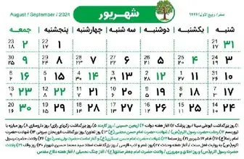
شنبه ۳۱ شهریور۱۴۰۳ خورشیدی = ۲۱ سپتامبر ۲۰۲۴ میلادی
هدف
من امروز می توانم:ا
در باره ی چهار فصل سال و ماه های آن ها با همکلاسیم گفت و گو کنم و فصل و ماه تولدم را بگویم .ا
با واژه پاییز شعر بنویسم .ا
پایان داستانی را که در کلاس خواندیم بنویسم .
دستور :صفت
صفت ها راپیدا کنم و در جمله بکار ببرم مانند :ا
برگ های رنگارنگ
تابستان : تیر - مرداد - شهریور

Slide 2
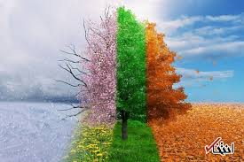

Slide 3
خرداد
اردیبهشت
فروردین
بهار
۳۱
شهریور
مرداد
تیر
تابستان
۳۱
چهار فصل
پاییز
۳۰
آذر
آبان
مهر
۲۹
زمستان
۳۰
اسفند
بهمن
دی
Notes:
آخرین ماه سال، اسفند ماه ً ۲۹ روزه است ولی هر ۴ سال ۳۰ روزه می شود که به آن سال کبیسه یا بزرگ می گویند

Slide 4
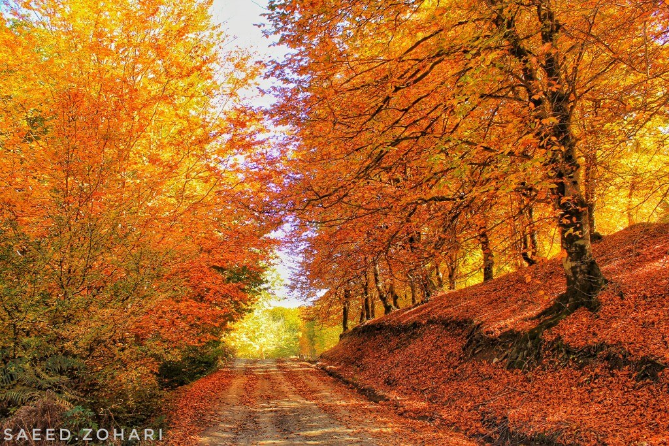
پاییز چه رنگارنگه
با میوه‌هاش قشنگه
صدای باد و بارون
شرشر شاد ناودون
خش خش زیبای برگ
بارش نقل و تگرگ
وای که چه دیدن داره
میوه‌ها چیدن داره
پاییز که آغاز می­شه
مدرسه‌ها باز می­شه
شعر پاییز را بخوانید و دور صفت ها دایره بکشید .

Slide 5
آیا می دانید هر سال چند فصل دارد ؟
به ترتیب نام ببرید.ا
هر فصل چند ماه دارد ؟
نام ببرید ؟
هر ماه چند روز است ؟
دو دقیقه وقت دارید فکر کنید و سپس با هم کلاسی خود گفت و گو کنید و پاسخ خود را روی برگه های سفید بنویسید .ا
کدام فصل را بیشتر دوست دارید ؟ چرا ؟ پاسخ خود را بنویسد .اا
تولد شما در چه فصلی ؟ و چه ماهی ؟ و چه سالی است ؟ با هم کلاسی خود گفت و گو کنید .ا
Notes:
دانش آموزان ابتدا ، به تنهایی پرسش ها را می خوانند و سپس دو بدو با یکدیگر پاسخ هایشان را در میان می گذارند .
سپس به اسلاید بعدی میروند و پاسخ های خود را مقایسه می کنند و درست می کنند .

Slide 6
شعری با واژه پاییز بنویسید: ( صفت بکار ببرید )ا
پ
ا
ی
ی
ز
پ
ا
ی
ی
ز
پاییز آمد ، پاییز رنگارنگ آمد

Slide 7
دور صفت ها دایره بکشید و سپس آن ها را بنویسید .ا
پاییز سومین فصل سال است و مانند فصل های دیگر سه ماه به نام ، مهر و آبان و آذر دارد. که هر کدام
معنایی دارندٍ
مهر یعنی «مهربانی و عشق»، آبان یعنی «آب »، و آذر یعنی « آتش» که سه عنصر بسیار مهم در زندگی بشر است.ا
پاییز، فصل برگ های رنگارنگ که هم چون پروانه های رنگی همراه با نسیم خوش پاییزی از سمتی به سمت دیگر به رقص در می آیند و به زمین می نشینند و ما با گذر از این مسیر که هم چون فرشی طلایی زیر پایمان پهن شده قدم می زنیم و از صدای خش خش ان شاد می شویم. ا.
پاییز معروف است به غروب های دلگیر ،شب های طولانی ،به سیب سرخ و انار سرخ که انگار لبخندزنان ما را مشتاق چشیدن ان می کند.ا
پاییز همیشه با آغاز مدرسه ها همراه است،و صدای خنده و سر و صدای دانش اموزان در کوچه پس کوچه های شهر که با هم دست در دست به سمت مدرسه می روند،شنیده می شود .ا.
پاییز فصلی است که در ان مهر متولد می شود و از همان آغاز، به همگان ندای مهر و محبت را می رساند.ا
Notes:
دانش آموزان دوبدو متن را می خوانند و صفت ها را با کشیدن دایره نشان می دهند و سپس چند جمله با آن ها می نویسند
.

Slide 8
به پرسش های زیر پاسخ دهید :
۱- خلاصه این متن را بگویید .
۲ - صفت ها را پیدا کنید و دور آن ها دایره بکشید .
۳ - -فصل پاییز فصل چندم سال است ؟
۴- چند ماه دارد ؟ نام آن ها را به ترتیب بنویسید .
۵- در پاییز چه جشن هایی می گیرند ؟
۶ - یک منظره پاییزی نقاشی کنید .

Slide 9
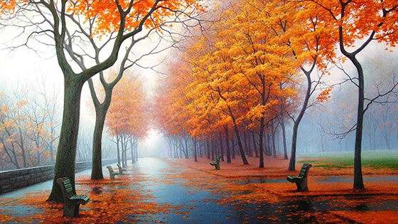
پاییز که سومین فصل سال است همانند فصل‌های دیگر زیبا و دلنشین است در اولین روز از فصل پاییز یعنی اول مهر مدرسه ها نیز باز می‌شود که این نیز به زیبایی فصل پاییز می‌افزاید.ا.
در این فصل هوا کمی سرد و بادی می شود.ا بادهای خنک پاییزی دسته دسته برگ های رنگارنگ را حرکت داده و بر زمین می‌ریزند.ا صدای ریزش برگ ها یک حس و حال تازه‌ای به آدم می‌دهد.ا
مخصوص
دلنشین
خرمالو
هر فصلی چند میوه مخصوص خودش دارد میوه های فصل پاییز هم بسیار خوشمزه هستند مانند : انار و پرتقال خرمالو و سیب سرخ…..ا
مردم ایران ،جشن مهرگان را در فصل پاییز و هفته دوم مهرماه برگزار می کنند .ا
در آخرین روز فصل پاییز یعنی ۳۰ آذر، مردم ایران و خیلی از کشورهای دیگر یک جشن بزرگی به نام جشن شب یلدا دارند .ا.
﻿﻿ا
شب یلدا
برگ ها
کشور ها
سرد
آخرین
برگزار
رنگارنگ
Notes:
با هم می خوانند
پیشنهاد: شاگردان در گروه های دو نفره جاهای خالی را پر می کنند و سپس آن ها را با کلاس به اشتراک می گذارند. :

Slide 10
نمایش فصل ها
زمین
زمینم و زمینم می چرخم و می چرخم
دور خودم می چرخم دور خورشید می چرخم
دور خودم بچرخم شب می شه و روز می شه
دور خورشید بچرخم سال می شه
خوب بچه ها بدانید یک سال چهار فصل داره
فصل اول بهاره

Slide 11
نمایش فصل ها
پاییز
پاییزم من بچه ها فصل باد و سر و صدا
برگ های زرد می ریزم از شاخه درخت ها
بارون می باره نم نم سه ماه دارم پشت هم
مهر و آبان و آذر پشت گرما می شه خم
زمستان
زمستانم من سردم نگی که خبر نکردم
لباس های گرم بپوشید نگی که خبر نکردم
دی که بشه من میام برف میاد پشت بام
دو ماه آخر سال بهمن و اسفند تمام
بهار
بهارم و بهارم شادی با خود میارم
شکوفه‌های سفید گل‌های تازه دارم
سه ماه دارم همیشه فروردین اولیشه
اردیبهشت و خرداد ماه‌های بعدیش می‌شه
تابستان
تابستونم تابستون پرنده‌های رقصان
میوه‌های رنگارنگ اومد تو باغ و بوستان
دومین فصل سالم بعد بهار می آیم
تیر و مرداد و شهریور سه ماه گرم دارم
Notes:
دانش آموزان هر کدام یک فصل را انتخاب می کنند و نمایش میدهند

Slide 12
در خانه انجام بدهید:ا
چه کارهایی در این فصل دوست دارید انجام بدهید ؟
آیا خاطره ای از این فصل دارید ؟ در باره ی آن یک بند (پنج جمله ) بنویسید و نقاشی کنید؟
چند برگ پاییزی به کلاس بیاورید.ا

